Slide 1
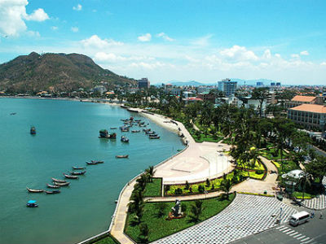

Môn Lịch sử và Địa lí 8
Phần: Địa lí 8

Slide 2





BÀI 5. THỰC HÀNH: VẼ VÀ PHÂN TÍCH
BIỂU ĐỒ KHÍ HẬU
BÀI 5
ĐỊA LÍ 8

Slide 3


Slide 4
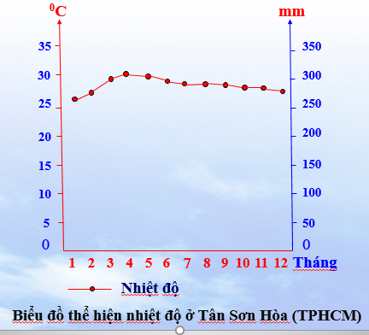
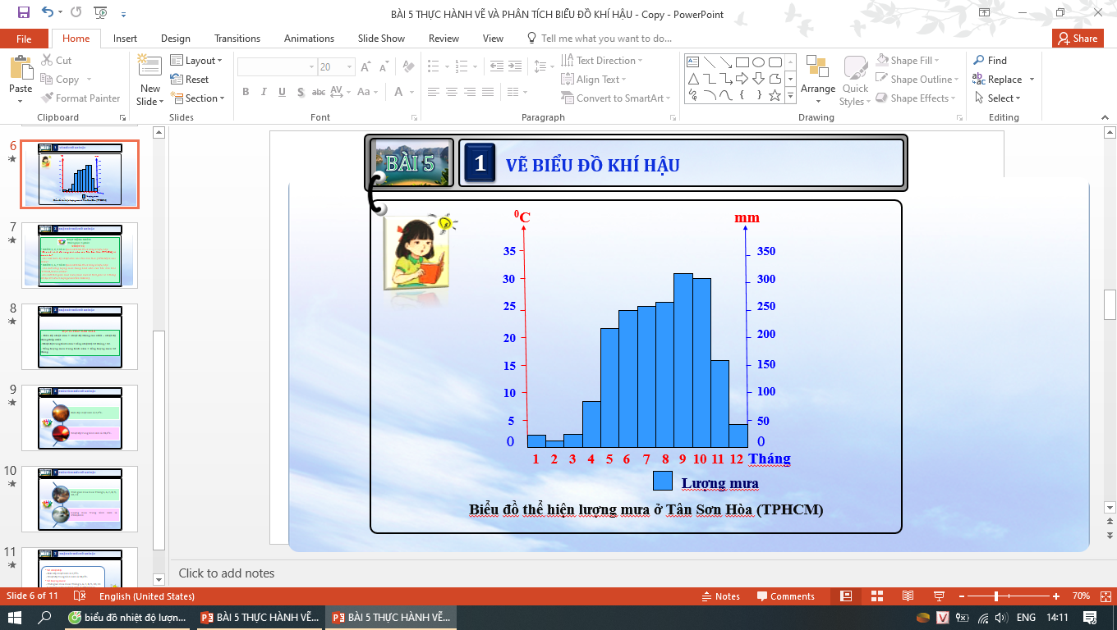
1
Biểu đồ đường
2
Biểu đồ hình cột
Em h·y cho biÕt c¸c biÓu ®å sau thuéc d¹ng biÓu ®å nµo?

Slide 5
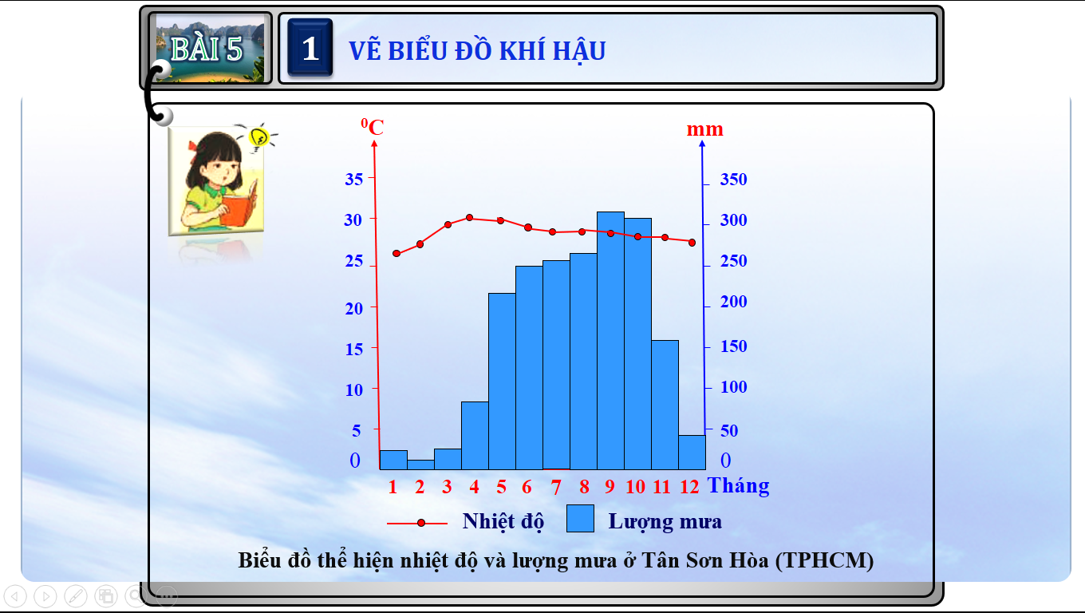
1
Biểu đồ đường
2
Biểu đồ hình cột
3
Biểu đồ kết hợp

Slide 6

LỚP
8
PHẦN ĐỊA LÍ
BÀI 5. THỰC HÀNH: VẼ VÀ PHÂN TÍCH
BIỂU ĐỒ KHÍ HẬU
NỘI DUNG BÀI HỌC
1
VẼ BIỂU ĐỒ KHÍ HẬU
2
NHẬN XÉT BIỂU ĐỒ KHÍ HẬU

Slide 7



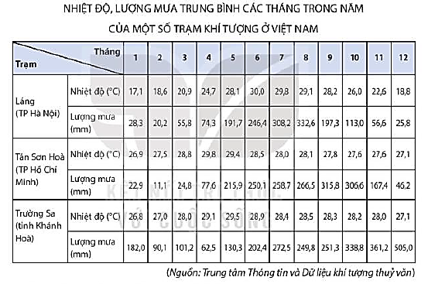


BÀI 5
1
VẼ BIỂU ĐỒ KHÍ HẬU
Quan sát bảng số liệu SGK, hãy lựa chọn và vẽ biểu đồ khí hậu của 1 trạm khí tượng.
Lựa chọn và vẽ biểu đồ khí hậu: trạm khí tượng Tân Sơn Hòa (TPHCM)

Slide 8
BÀI 5
1
VẼ BIỂU ĐỒ KHÍ HẬU
CÁC BƯỚC VẼ BIỂU ĐỒ KHÍ HẬU
Bước 1: Xác định các giá trị cao nhất trong bảng số liệu để tiến hành xây dựng hệ trục tọa độ.
Bước 2: xây dựng hệ trục tọa độ, bao gồm 1 trục hoành và 2 trục tung
Bước 3: Vẽ biểu đồ lượng mưa
Bước 4: Vẽ đường biểu diễn nhiệt độ
Bước 5: Hoàn thiện biểu đồ

Slide 9
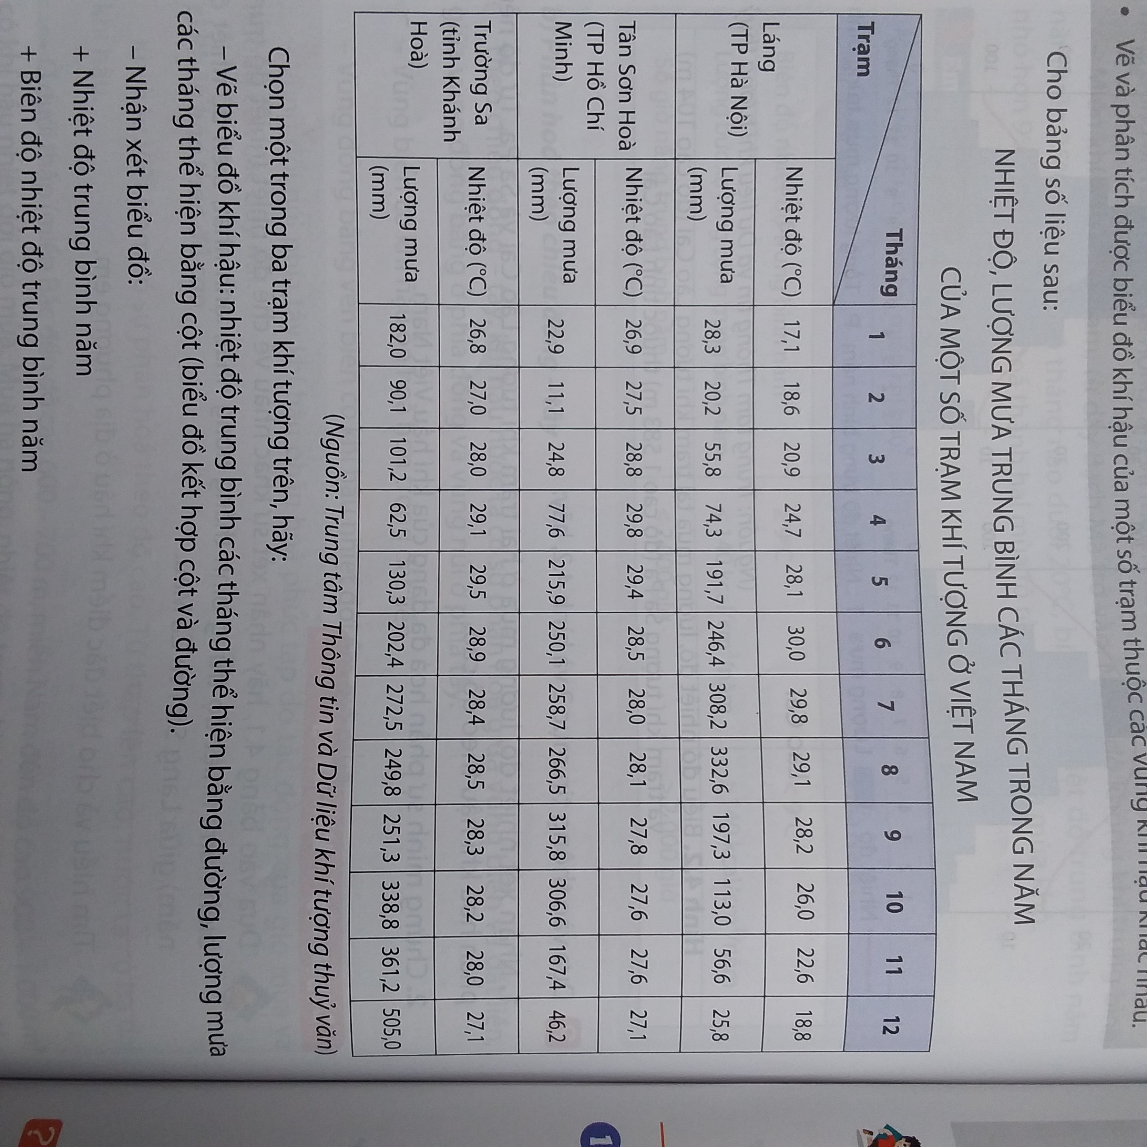
BÀI 5
1
VẼ BIỂU ĐỒ KHÍ HẬU
CÁC BƯỚC VẼ BIỂU ĐỒ KHÍ HẬU
Bước 1: Xác định các giá trị cao nhất trong bảng số liệu để tiến hành xây dựng hệ trục tọa độ.
Trạm Tân Sơn Hòa (TPHCM) có nhiệt độ tháng cao nhất là :
lượng mưa tháng cao nhất là :
29,8°C,
315,8mm.
THÁNG | 1 | 2 | 3 | 4 | 5 | 6 | 7 | 8 | 9 | 10 | 11 | 12

Slide 10
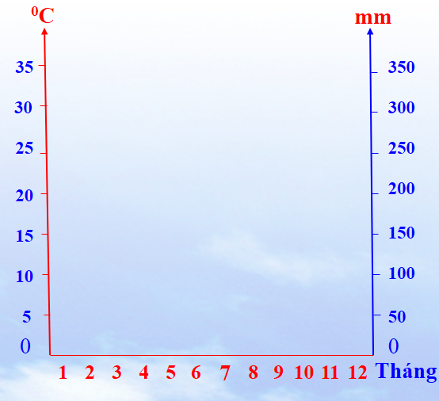

BÀI 5
1
VẼ BIỂU ĐỒ KHÍ HẬU
Bước 2: xây dựng hệ trục tọa độ, bao
gồm : 1 trục hoành(12 tháng)
và : 2 trục tung (nhiệt độ,
và lượng mưa)
Trạm Tân Sơn Hòa (TPHCM) có
nhiệt độ cao nhất là :29,8°C, lấy giá trị lớn nhất là 35°C
lượng mưa cao nhất là 315,8 mm lấy giá trị lớn nhất là 350 mm .

Slide 11
BÀI 5
1
VẼ BIỂU ĐỒ KHÍ HẬU
CÁC BƯỚC VẼ BIỂU ĐỒ KHÍ HẬU
Bước 3: Vẽ biểu đồ lượng mưa
- Vẽ lần lượt tuần tự các cột lượng mưa từ tháng 1 cho đến tháng 12.
- Tháng 1 và tháng 12 sẽ vẽ liền với trục.
- Ví dụ: Tháng 1 lượng mưa là 22,9mm, tháng 2 là 11,1mm.

Slide 12

BÀI 5
1
VẼ BIỂU ĐỒ KHÍ HẬU
⁰C
mm
35
350
30
300
25
250
20
200
15
150
10
100
5
50
0
7
0
1
2
3
4
5
6
8
9
10
11
12
Tháng

Slide 13
BÀI 5
1
VẼ BIỂU ĐỒ KHÍ HẬU
CÁC BƯỚC VẼ BIỂU ĐỒ KHÍ HẬU
Bước 4: Vẽ đường biểu diễn nhiệt độ
- Xác định các điểm nhiệt độ giữa các tháng.
- Nối các điểm lại thành một đường liên tục.

Slide 14
BÀI 5
1
VẼ BIỂU ĐỒ KHÍ HẬU
⁰C
mm
35
350
30
300
25
250
20
200
15
150
10
100
5
50
0
7
0
1
2
3
4
5
6
8
9
10
11
12
Tháng

Slide 15
BÀI 5
1
VẼ BIỂU ĐỒ KHÍ HẬU
CÁC BƯỚC VẼ BIỂU ĐỒ KHÍ HẬU
Bước 5: Hoàn thiện biểu đồ
Bổ sung bảng chú giải, tên biểu đồ

Slide 16
BÀI 5
1
VẼ BIỂU ĐỒ KHÍ HẬU
⁰C
mm
35
350
30
300
25
250
20
200
15
150
10
100
5
50
0
7
0
1
2
3
4
5
6
8
9
10
11
12
Tháng
Nhiệt độ
Lượng mưa
Biểu đồ thể hiện nhiệt độ và lượng mưa ở Tân Sơn Hòa (TPHCM)

Slide 17

BÀI 5
2
NHẬN XÉT BIỂU ĐỒ KHÍ HẬU
HOẠT ĐỘNG NHÓM
Thời gian: 5 phút
NHIỆM VỤ
* NHÓM 1, 2, 3 VÀ 4: Quan sát biểu đồ và bảng số liệu, hãy:
- Cho biết nhiệt độ trung bình năm của Tân Sơn Hòa (TPHCM) là bao nhiêu?
- Cho biết biên độ nhiệt năm của Tân Sơn Hòa (TPHCM) là bao nhiêu?
* NHÓM 5, 6, 7 VÀ 8: Quan sát biểu đồ và bảng số liệu, hãy:
- Cho biết tổng lượng mưa trung bình năm của Tân Sơn Hòa (TPHCM) là bao nhiêu?
- Cho biết thời gian mùa mưa (mùa mưa là thời gian có 3 tháng liên tục trở lên có lượng mưa trên 100mm).

Slide 18
BÀI 5
2
NHẬN XÉT BIỂU ĐỒ KHÍ HẬU
MỘT SỐ PHÉP TÍNH TOÁN
- Biên độ nhiệt năm = nhiệt độ tháng cao nhất – nhiệt độ tháng thấp nhất.
- Nhiệt độ trung bình năm = tổng nhiệt độ 12 tháng / 12.
- Tổng lượng mưa trung bình năm = tổng lượng mưa 12 tháng.

Slide 19
BÀI 7
2
PHÂN TÍCH BIỂU ĐỒ KHÍ HẬU
Biên độ nhiệt năm là 2,9⁰C.
Nhiệt độ trung bình năm là 28,1⁰C.
1

Slide 20
BÀI 7
2
PHÂN TÍCH BIỂU ĐỒ KHÍ HẬU
Thời gian mùa mưa: Tháng 5, 6, 7, 8, 9, 10, 11
Lượng mưa trung bình năm là 1963,6mm
5

Slide 21


BÀI 5
2
NHẬN XÉT BIỂU ĐỒ KHÍ HẬU
* Về nhiệt độ:
- Biên độ nhiệt năm là 2,9⁰C.
- Nhiệt độ trung bình năm là 28,1⁰C.
* Về lượng mưa:
- Thời gian mùa mưa: Tháng 5, 6, 7, 8, 9, 10, 11
- Lượng mưa trung bình năm là 1963,6mm.

Slide 22
BÀI 5
1
VẼ BIỂU ĐỒ KHÍ HẬU
CÁC BƯỚC VẼ BIỂU ĐỒ KHÍ HẬU
Bước 1: Xác định các giá trị cao nhất trong bảng số liệu để tiến hành xây dựng hệ trục tọa độ.
Ví dụ: Trạm Tân Sơn Hòa (TPHCM) có nhiệt độ tháng cao nhất là 29,8°C, lượng mưa tháng cao nhất là 315,8mm.
Bước 2: xây dựng hệ trục tọa độ, bao gồm 1 trục hoành và 2 trục tung
- Trục hoành thể hiện các tháng trong năm (12 tháng)
- Trục tung: (2 trục)
+ Một trục nhiệt độ: Ta sẽ lấy giá trị cao nhất trên trục thể hiện nhiệt độ là khoảng 35°C để cân xứng với trục lượng mưa.
+ Một trục lượng mưa: Ta sẽ lấy giá trị cao nhất trên trục thể hiện lượng mưa là khoảng 350mm.
Bước 3: Vẽ biểu đồ lượng mưa
- Vẽ lần lượt tuần tự các cột lượng mưa từ tháng 1 cho đến tháng 12.
- Tháng 1 và tháng 12 sẽ vẽ liền với trục.
- Ví dụ: Tháng 1 lượng mưa là 22,9mm, tháng 2 là 11,1mm.
Bước 4: Vẽ đường biểu diễn nhiệt độ
- Xác định các điểm nhiệt độ giữa các tháng.
- Nối các điểm lại thành một đường liên tục.
Bước 5: Hoàn thiện biểu đồ
Bổ sung bảng chú giải, tên biểu đồ

